Slide 1


Comandos de sql
Valido para sqlite

Slide 2

PARA OBTENER DATOS: SELECT
SELECT columna
FROM tabla;
SELECT *
FROM tabla;
SELECT columnas FROM tabla;
Si se agrega la instrucción LIMIT, se puede indicar cuantas salidas desplegar. Útil se se tienen demasiadas filas y solo se desea conocer la estructura de la tabla.

Slide 3
CREANDO TABLAS
CREATE TABLE nombre
(
Columnas con tipo de valor y
separadas por comas(,)
);
CREATE TABLE Shoes
(
Id Char(10) PRIMARY KEY,
Brand Char(10) NOT NULL,
Type Char(250) NOT NULL,
Price Decimal(8, 2) NOT NULL,
);

Slide 4
Añadir datos a la tabla
INSERT INTO tabla
(columnas a modificar)
VALUES
(Valores a agregar);

Slide 5
CREANDO TABLAS TEMPORALES
CREATE TEMPORARY TABLE nombre AS alias
(
SELECT columna[s]
FROM tabla
WHERE filtro
);

Slide 6
AGREGANDO COMENTARIOS
De una sola línea:
--comentario
De varias líneas
/*
Comentarios
*/

Slide 7
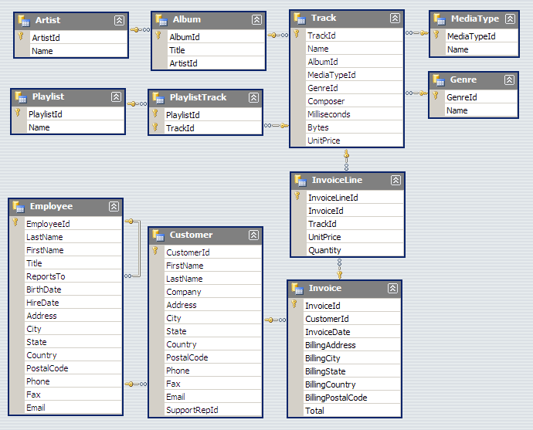
Trabajando con la base de datos Chinhook
Mas acerca del Proyecto en
Chinook Database - CodePlex Archive

Slide 8

Filtrado con WHERE
SELECT columna[s]
FROM tabla
WHERE filtro

Slide 9
Operadores
<> Diferente a
> Mayor que
< Menor que
>= Mayor o igual que
<= Menor o igual que
BETWEEN (Rango inclusivo)
IS NULL (Valor nulo)
IS NOT NULL (Valor no nulo)
= Igual a

Slide 10

Filtrado con IN
SELECT columnas
FROM tabla
WHERE columna IN (valores)

Slide 11

Filtrado con OR
SELECT columna[s]
FROM tabla
WHERE condición OR condición
Es importante tener en cuenta que el OR es exclusivo, es decir, primero evalúa la primera condición, y si se cumple ignora la segunda, pero si no se cumple, en ese caso si toma la segunda condición.

Slide 12

Filtrado con AND
SELECT columna[s]
FROM tabla
WHERE condición AND condición

Slide 13

Filtrado con NOT
SELECT columna[s]
FROM tabla
WHERE NOT condición;

Slide 14


Usando Wildcards (%)
Son caracteres especiales usados para reemplazar partes de un valor. Deben ser usados con datos de tipo texto.
%pizza: Devuelve todo lo que termine en pizza.
pizza%: Devuelve todo lo que comience en pizza.
%pizza%: Devuelve todo lo que contenga pizza.
S%e: Devuelve todo lo que empieza con S y termina con e.
Esta foto de Autor desconocido está bajo licencia CC BY-SA-NC

Slide 15

Usando Wildcards (_, [ ])
_ Reemplaza un carácter simple. No es soportado por DB2.
[ ] Utilizado para especificar un conjunto de caracteres en una localización. No útil en sqlite.
Esta foto de Autor desconocido está bajo licencia CC BY

Slide 16
Ordenando con Order by
SELECT columna[s]
FROM tabla
ORDER BY caracteristica
SELECT columna[s]
FROM tabla
ORDER BY característica desc
SELECT columna[s]
FROM tabla
ORDER BY numero de columna

Slide 17
Operaciones matematicas
+ Suma
- Resta
* Multiplicación
/ División
% modulo

Slide 18



Funciones de agregación
AVG(): Promedio
COUNT(): Numero de valores
MIN(): Valor mínimo
MAX(): Valor Maximo
SUM(): Suma de valores

Slide 19
Agrupando datos
SELECT Columna[s] con algún método de agregación
FROM tabla
GROUP BY Region;
Puede contener múltiples columnas; cada columna en la sentencia SELECT debe estar presente en la clausula GROUP BY, excepto para cálculos agregados. Los valores NULL serán agregados juntos.

Slide 20

Filtrando grupos
WHERE no funciona para grupos, en su lugar se usa HAVING.

